Slide 1
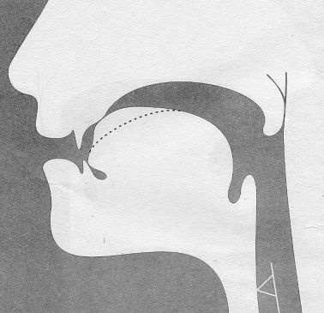
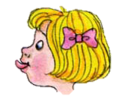
Правильная
артикуляция звука Ц
Серия
«Коррекция звукопроизношения»
Звук Ц –
согласный,
твердый,
глухой.
Звук Ц
Вначале спинка языка круто выгнута и касается бугорков за верхними зубами, кончик языка упирается в нижние зубы.
Затем спинка языка опускается до положения, занимаемого при произнесении звука С, а кончик языка остается на месте.
Голосовые связки отдыхают,
горло не дрожит (нет голоса).
МОУ Ветлужская СОШ № 2
На схемах звук обозначается синим цветом -
Учитель – логопед
Ягилева
Светлана Леонидовна
2013 год

Slide 2
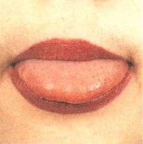
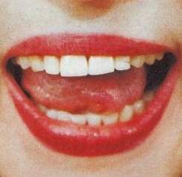
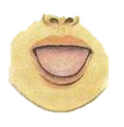
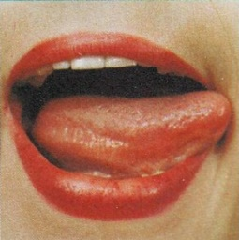
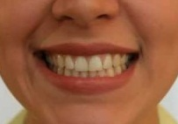
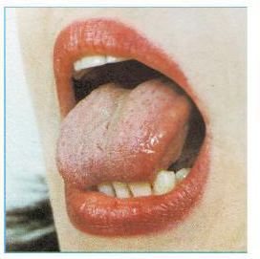
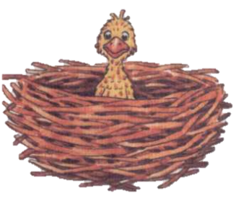
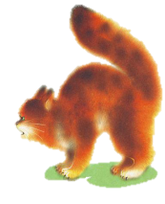
Артикуляционная
гимнастика
4. Накажем непослушный
язычок
7. Почистим зубки
Цель: учиться удерживать
кончик языка за нижними
зубами, развивать умение
управлять языком,
точность движений.
Сначала при закрытом,
затем при открытом рте.
«Почистить» кончиком языка
нижние зубы с внутренней стороны
(слева – направо, сверху – вниз).
Нижняя челюсть неподвижна.
Все упражнения выполняются перед зеркалом. Упражнения 1,2,3,6 предполагают удержание позы под счет до 5 (до 10); упражнения 4,5,7,8,9 выполняются 10—15 раз.
Цель: вырабатывать умение,
расслабив мышцы языка,
удерживать его широко
распластанным.
Положить широкий язык на
нижнюю губу. Пошлепывая его
губами, произносить: пя-пя-пя…
Остановиться и удерживать
широкий язык в спокойном
положении.
1. Улыбка
Цель: укреплять
круговую мышцу рта,
развивать умение
держать губы в улыбке.
Удерживать сильно растянутые
губы в улыбке. Зубы не видны.
5. Лопаточка
8. Часики
Цель: укреплять мышцы
языка, развивать
подвижность и гибкость
кончика языка, умение им
управлять.
Растянуть губы в улыбку.
Рот приоткрыть. Кончиком узкого языка попеременно дотрагиваться до уголков рта.
Цель: вырабатывать умение
делать язык широким,
удерживать его в спокойном, расслабленном состоянии.
Рот открыть. Положить широкий расслабленный язык на нижнюю губу. Занести «лопатку» в рот, стараясь не напрягать язык.
2. Заборчик
Цель: укреплять круговую
мышцу рта, развивать
умение держать губы в
улыбке.
Зубы сомкнуты. Губы
в широкой улыбке. Верхние и
нижние резцы видны.
6. Киска сердится
9. Прокати карандаш
Цель: укреплять мышцы
языка, вырабатывать
подъем спинки и корня
языка.
Открыть рот. Кончик языка упереть в нижние зубы. Язык приподнять вверх. Спинка
языка должна быть
выгнута, как спинка у
кошки, когда она сердится.
Цель: вырабатывать длительную, направленную воздушную струю, идущую по середине языка.
Положить карандаш на стол перед собой. Улыбнуться, положить широкий передний край языка на нижнюю губу («Лопаточка») и медленно, на выдохе подуть на карандаш так, чтобы он
покатился.
3. Птенчик
Цель: укреплять
круговую мышцу рта.
Широко открыть
рот, как можно
дальше разведя
уголки губ. Язык лежит во рту
спокойно и неподвижно.

